Slide 1



MINISTERSTVO PRO MÍSTNÍ ROZVOJ
Národní orgán pro koordinaci
Sli.do # 3741170
24. května 2022

Slide 2

ZAHÁJENÍ
KONFERENCE
Ivan Bartoš – místopředseda vlády pro digitalizaci
a ministr pro místní rozvoj ČR
Elisa Ferreira – komisařka EU pro soudržnost
a reformy
Manuela Geleng – ředitelka GŘ pro Zaměstnanost, sociální věci a sociální začleňování

Slide 3
SMĚŘOVÁNÍ POLITIKY SOUDRŽNOSTI: VIZE PŘEDSEDNICTVÍ ČR V RADĚ EU
Ivan Bartoš – místopředseda vlády pro digitalizaci a ministr pro místní rozvoj ČR
Elisa Ferreira – komisařka EU pro soudržnost a reformy
Štěpán Černý – náměstek Sekce pro evropské záležitosti Úřadu vlády ČR
Mikuláš Peksa – poslanec Evropského parlamentu
Roman Línek – člen Výboru regionů EU a zástupce krajů

Slide 4



Oběd

Slide 5

START PROGRAMŮ FINANCOVANÝCH Z FONDŮ EU
– CO NÁS ČEKÁ?
OPATŘENÍ A VÝZVY CÍLENÉ NA ROZVOJ REGIONŮ A OBCÍ
Operační program Životní prostředí – Petr Valdman Integrovaný regionální operační program – Rostislav Mazal
Operačního programu Jan Amos Komenský – Aneta Caithamlová
Operačního programu Zaměstnanost plus – Jiří Kinský

Slide 6


Energetická transformace ve vazbě na změnu klimatu
z pohledu veřejného sektoru
Ing. Petr Valdman
ředitel Státního fondu životního prostředí ČR

Slide 7
Operační program Životní prostředí 2021–2027
Celková alokace 2 348 114 082,00 Eur (cca 61 miliard Kč)
Specifický cíl | Téma | Alokace EUR | Alokace CZK*
1.1 Podpora opatření v oblasti energetické účinnosti | REKONSTRUKCE VEŘEJNÝCH BUDOV A INFRASTRUKTURY | 407 260 785 | 10 385 150 018
 | VÝSTAVBA NOVÝCH BUDOV | 60 435 067 | 1 541 094 209
1.2 Podpora energie z obnovitelných zdrojů | OBNOVITELNÉ ZDROJE ENERGIE | 57 357 853 | 1 462 625 252
 | KOTLÍKY | 210 945 331 | 5 379 105 941
1.3 Podpora přizpůsobení se změnám klimatu, prevence rizik a odolnosti vůči katastrofám | KLIMA – PŘÍRODA | 180 350 091 | 4 598 927 321
 | SRÁŽKOVÉ VODY A PROTIPOVODŇOVÁ OPATŘENÍ | 177 265 777 | 4 520 277 314
 | ENVIRONMENTÁLNÍ VZDĚLÁVÁNÍ, VÝCHOVA A OSVĚTA | 22 711 267 | 579 137 309
 | ANTROPOGENNÍ RIZIKA | 5 769 230 | 147 115 365
1.4 Podpora udržitelného hospodaření s vodou | ODPADNÍ VODY | 399 179 394 | 10 179 074 547
 | PITNÁ VODA | 142 041 655 | 3 622 062 203
1.5 Podpora přechodu k oběhovému hospodářství | PREVENCE VZNIKU ODPADŮ | 60 435 067 | 1 541 094 209
 | VYUŽITÍ ODPADŮ | 210 945 330 | 5 379 105 915
1.6 Posílení biologické rozmanitosti, zelené infrastruktury v městském prostředí a snížení znečištění | BIODIVERZITA | 141 266 963 | 3 602 307 557
 | OCHRANA OVZDUŠÍ | 121 640 009 | 3 101 820 230
 | SANACE | 150 510 263 | 3 838 011 707

Slide 8
Aktuální stav programu OPŽP 2021-27
1. 10. 2021 první 0. MV k projednání návrhu PD, PrŽaP, HK a Závazných pokynů (kotlíkové dotace)
18. 1. 2022 zadání PD do informačního systému EK
23. 2. 2022 druhý 0. MV k úpravě Závazných pokynů (kotlíkové dotace)
25. 2. 2022 vyhlášena první výzva z OPŽP 2021-2027 – kotlíkové dotace pro kraje
12. 4. 2022 obdrženo 66 připomínek EK (komplementarity, ZMV, indikátory), běží vypořádání
červen / červenec předpoklad finální vypořádání přip. EK a projednání PD MV

Slide 9
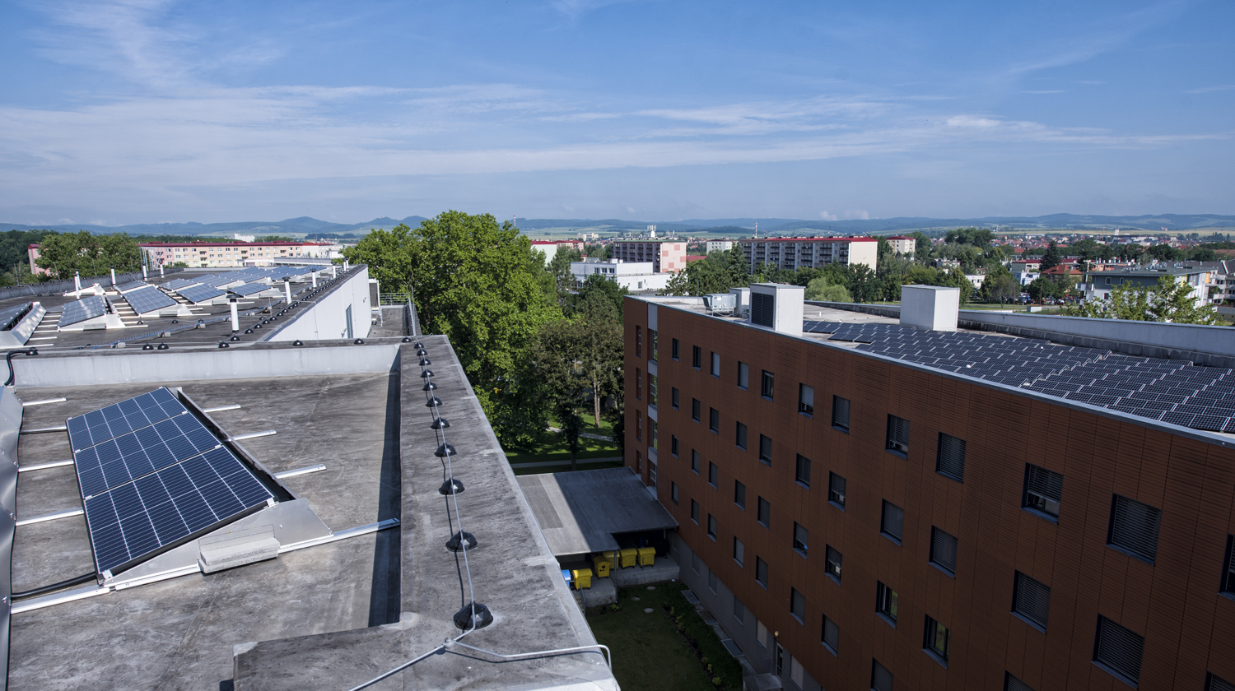
Energetické úspory veřejných budov
Obnovitelné zdroje energie
Výstavba nových veřejných budov

Slide 10
Operační program Životní prostředí 2021–2027
Předpoklad prvních výzev léto 2022 – nejprve pro oblasti OZE, energetické úspory
v infrastruktuře, novostavby veřejných budov. Rekonstrukce – po vyčerpání NPO
Pro veřejný sektor (vč. obchodních společností vlastněných 100% veřejným subjektem)
Požadavek na 30% úsporu primární energie
z neobnovitelných energetických zdrojů
Energetický posudek dle vyhlášky č. 141/2021 Sb. jako základní dokument
Zrychlené postupy pro ZVA – bez 15 měsíců „provozu“. Odborné stanovisko energetického specialisty ihned po ukončení fyzické realizace
Podpora cca 50 – 70 % dle technické kvality projektu a komplexnosti
Zjednodušené metody vykazování – jednotkové dotace u rekonstrukcí a využití OZE, koeficienty zohledňující typ projektu a vývoj cen v čase
Ne pro projekty realizované v Praze
(Praha v NPO a ModFond)

Slide 11
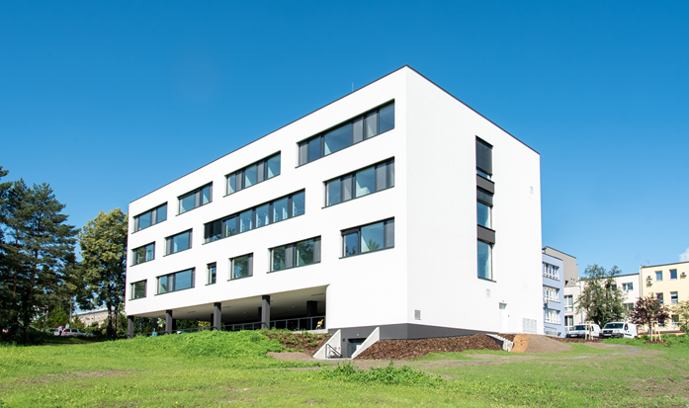
Operační program Životní prostředí 2021–2027
Výstavba nových veřejných budov:
  ve vysokém energetickém standardu
  v pasivním energetickém standardu
  plusových (nulových) budov
Výše podpory:
  40 %, max. 100 mil. Kč pro budovy ve vysokém energetickém standardu
  50 %, max. 120 mil. Kč pro budovy v pasivním energetickém standardu
  70 %, max. 140 mil pro plusové (nulové) budovy
Bonifikace + 10 % navýšení podpory pro projekty s realizací zelené střechy (min. 30 % plochy střešní konstrukce) a technologie pro akumulaci, úpravu, a rozvod šedých a srážkových vod.

Slide 12
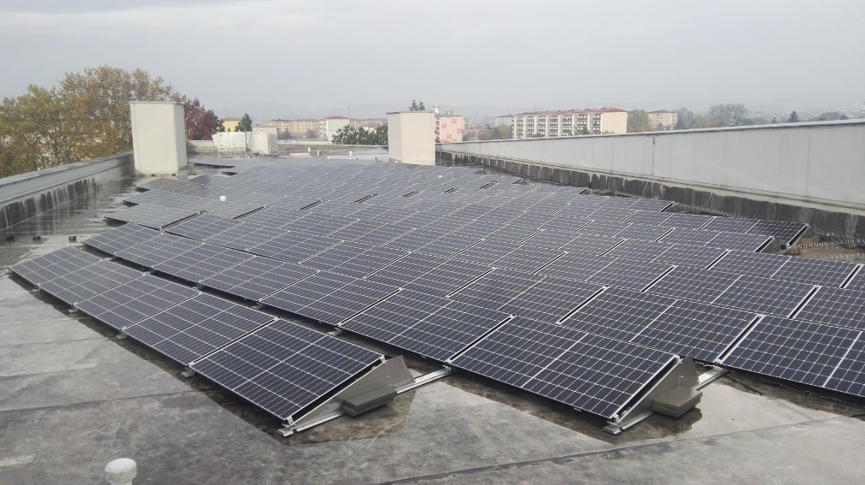
Operační program Životní prostředí 2021–2027
Výstavba a rekonstrukce obnovitelných zdrojů
energie pro veřejné budovy
Podporované projekty:
Výměna zdroje pro vytápění, chlazení nebo přípravu teplé
vody využívajícího fosilní paliva nebo elektrickou energii za:
tepelné čerpadlo,
kotel na biomasu,
zařízení pro kombinovanou výrobu elektřiny a tepla či chladu využívající OZE
Instalace solárně-termických systémů
Rekonstrukce, či výměna stávajícího OZE za OZE, včetně rekonstrukce otopné soustavy
Instalace fotovoltaických systémů
OZE i pro prvky veřejné infrastruktury (ČOV, vodárenské a kanalizační čerpací stanice, soustavy VO apod.)
Podpora poskytována formou jednotkových nákladů.

Slide 13

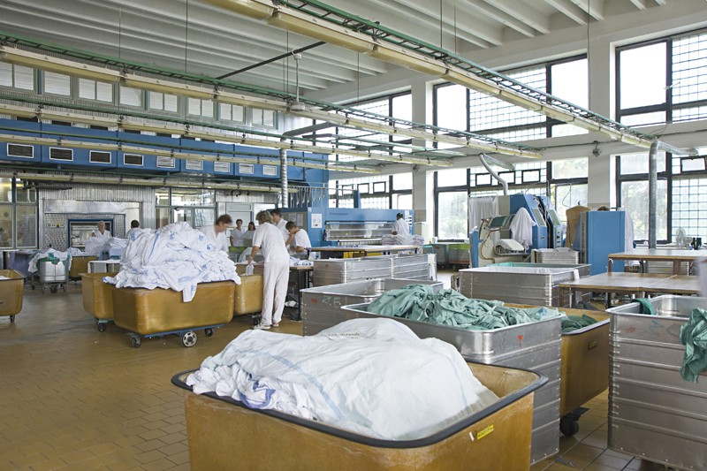
Operační program Životní prostředí 2021–2027
Snížení energetické náročnosti/zvýšení účinnosti technologických procesů
Podpora komplexních projektů vedoucích ke snížení konečné spotřeby
energie a úspoře primární energie z neobnovitelných zdrojů
na technologických zařízeních ve veřejných budovách a infrastruktuře.
Výše podpory: max. 50 %, dle pravidel veřejné podpory
Typy projektů:
  Snížení energetické náročnosti/zvýšení energetické účinnosti
  gastro provozů (např. školských, sociálních, či zdravotnických zařízení)
  Snížení energetické náročnosti/zvýšení energetické účinnosti
  provozu prádelen (např. sociálních, či zdravotnických zařízení)
  Snížení energetické náročnosti/zvýšení energetické účinnosti
  u dalších technologických zařízení ve veřejných budovách a infrastruktuře

Slide 14
Operační program Životní prostředí 2021–2027
Snížení energetické náročnosti veřejných budov a veřejné infrastruktury
Komplexní podpora revitalizace veřejných budov s cílem snížení konečné spotřeby energie
a dosažení úspory primární energie z neobnovitelných zdrojů.
Podpora poskytována formou jednotkových nákladů.
Komplexní či návazné stavební úpravy budov – zlepšení tepelně technických vlastností obvodových konstrukcí budovy
Výměna zdroje vytápění, chlazení nebo ohřevu vody za kondenzační kotle na zemní plyn nebo zařízení pro kombinovanou výrobu elektřiny a tepla či chladu využívající zemní plyn nebo OZE vč. případné rekonstrukce otopné soustavy
Systémy využívající odpadní teplo nebo systémy nuceného větrání s rekuperací odpadního tepla
Opatření na zlepšení vnitřního prostředí budov – modernizace vnitřního osvětlení, opatření k eliminaci negativních akustických jevů, vnější stínící prvky
Zelené střechy (přestavby a výstavby konstrukcí střech s okamžitým odtokem srážkové vody (keramické, plechové atd.)
na povrchy s akumulační schopností (vegetační, retenční)
Technologie pro akumulaci, úpravu, a rozvod šedých a srážkových vod v budovách za účelem splachování, zálivky, praní
a dalších relevantních užití s výjimkou úpravy na vodu pitnou

Slide 15
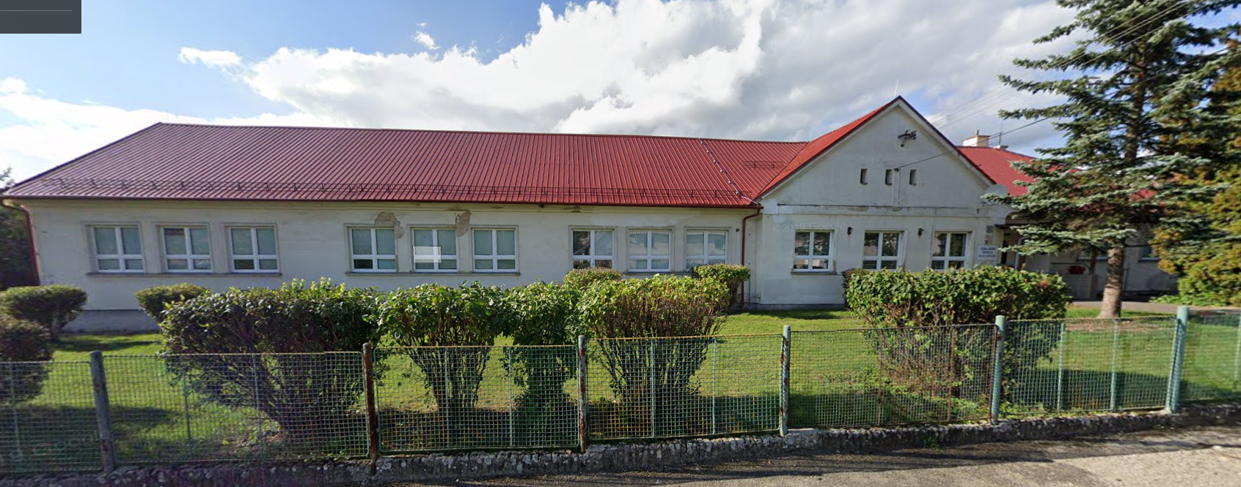
Příklad stanovení výše podpory u rekonstrukce budovy školy dle jednotkových nákladů – malý komplexní projekt
Operační program Životní prostředí 2021–2027
Samostatně stojící přízemní objekt ZŠ tvaru T,
sedlová střecha, konstrukčně zděná budova
z plných cihel. V minulosti již provedena výměna oken
a zateplena stropní konstrukce pod půdou.
Realizovaná opatření:
Zateplení obvodových stěn: 586,6 m²
Otvorové výplně: 4,1 m²
Tepelné čerpadlo (elektrické vzduch/voda): 48 kW
Vzduchotechnika: 2 250 m³.h⁻¹/ kapacita školy 60 žáků
Úspora provozních nákladů cca 25 000 tis. Kč/rok, tj. 20 %

Slide 16
…rekonstrukce budovy školy – malý komplexní projekt
Operační program Životní prostředí 2021–2027
Projektované výdaje k roku 2020 – 4 579 625 s DPH.
Dotace na realizaci rekonstrukce (včetně DPH – způsobilé pro příjemce bez nároku na odpočet) vypočtena
dle zjednodušených metod vykazování pomocí jednotkových nákladů ve vztahu k celkovým výdajům projektu
a v cenách 2020 je 71 %.
Ve výpočtu výše dotace dle jednotkových nákladů bude zohledněna progrese cen v době vyhlášení výzvy.
K nákladům bude připočtena podpora na nepřímé realizační náklady (projektová příprava, TDI) formou paušální částky.

Slide 17
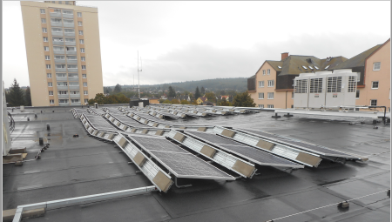
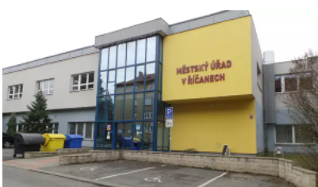
Příklad podpořené FVE na budově městského úřadu v Říčanech
Operační program Životní prostředí 2021–2027
Instalovaný výkon 30 kWp
Celková využitelná energie cca 29 MWh/rok
Využití instalovaného výkonu pro lokální spotřebu 983 h/rok
Investiční náklady na realizaci opatření 1 mil. Kč
Výše podpory 420 tis. Kč
Úspora provozních nákladů cca 120 tis. Kč/rok

Slide 18
Podpora energetiky veřejného sektoru
 | STAV | ALOKACE
NÁRODNÍ PLÁN OBNOVY
Energetické úspory veřejných budov | vyhlášená výzva | 3,285 mld. Kč
Nová zelená úsporám – obytné domy, i pro veřejný sektor | vyhlášená výzva | 11 mld. Kč
OPERAČNÍ PROGRAM ŽIVOTNÍ PROSTŘEDÍ 2021–2027
Nové veřejné budovy – výstavba | předpoklad vyhlášení – léto 2022 | 1,5 mld. Kč
Instalace OZE | předpoklad vyhlášení – léto 2022 | 1,7 mld. Kč
Energetické úspory technologických procesů | předpoklad vyhlášení – léto 2022 | 2 mld. Kč
Energetické úspory veřejných budov | vyhlášení po vyčerpání NPO | 8 mld. Kč
MODERNIZAČNÍ FOND
Podpora komunální energetiky malých obcí | předpoklad 6/2022 | 1 mld. Kč
Podpora rozvoje komunální energetické infrastruktury jako potenciálu rozvoje energetických společenství | předpoklad 6/2022 | 2 mld. Kč

Slide 19


Slide 20
Děkuji za pozornost.
Ing. Petr Valdman
ředitel Státního fondu životního prostředí ČR

Slide 21
IROP 2021 - 2027
Konference „Co nám fondy EU přináší pro další roky a jak využijeme nadcházející CZ PRES“
24. 5. 2022 Praha

Slide 22
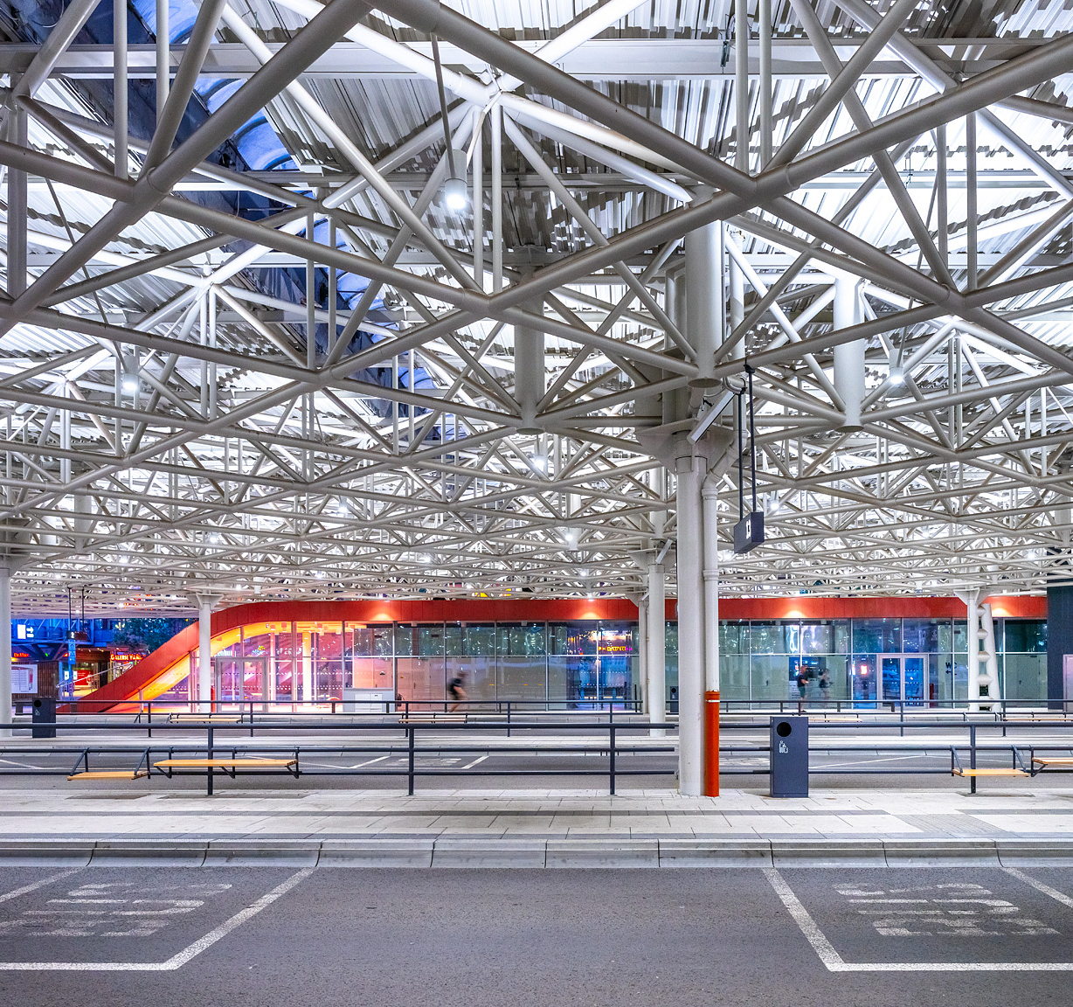
IROP 2021-2027
Řídicí orgán IROP: Ministerstvo pro místní rozvoj
Zprostředkující subjekt: Centrum pro regionální rozvoj
Priority:
      Zlepšení výkonu veřejné správy
      Zelená infrastruktura měst a obcí, ochrana obyvatelstva
      Rozvoj dopravní infrastruktury
      Zlepšení kvality a dostupnosti sociálních a zdravotních služeb a vzdělávací infrastruktury a rozvoj kulturního dědictví
      Komunitně vedený místní rozvoj
      Rozvoj městské mobility

Slide 23
Harmonogram přípravy IROP
Úkol | Termín | Garant
Schválení Programového dokumentu IROP vládou | 5. 11. 2021 | Vláda/ŘO IROP
0. jednání Monitorovacího výboru IROP | 17. 12. 2021 | MV IROP
Oficiální odeslání PD IROP na EK - začátek formálního vyjednávání s EK | 19. 1. 2022 | ŘO IROP
Oficiální připomínky EK k PD IROP a jejich vypořádání | březen-květen 2022 | EK
Rozhodnutí EK o schválení PD IROP | červen/červenec 2022 | EK
1. jednání Monitorovacího výboru IROP 2021-2027 (schválení kritérií) | červen/červenec 2022 | MV IROP
PRVNÍ VÝZVY IROP PRO INDIVIDUÁLNÍ PROJEKTY | červenec 2022 | ŘO IROP
PRVNÍ VÝZVY IROP PRO INTEGROVANÉ PROJEKTY | 2. polovina 2022 | ŘO IROP

Slide 24
Návrh rozdělení alokace v IROP
Cíl politiky / priorita | Specifický cíl | Téma | Fond | Alokace specifického cíle (Kč)
CP 1 – priorita 1 | SC 1.1 | eGovernment a kyberbezpečnost | EFRR | 12 424 093 301
CP 2 – priorita 2 | SC 2.1 | IZS | EFRR | 9 333 305 380
 | SC 2.2 | Zelená infrastruktura | EFRR | 13 795 964 504
CP 3 – priorita 3 | SC 3.1 | Silnice II. třídy | EFRR | 10 166 689 736
CP 4 – priorita 4 | SC 4.1 | Vzdělávání | EFRR | 14 070 685 797
 | SC 4.2 | Sociální infrastruktura | EFRR | 9 049 128 827
 | SC 4.3 | Zdravotnictví | EFRR | 9 565 642 065
 | SC 4.4 | Kultura a cestovní ruch | EFRR | 8 834 462 816
CP 5 – priorita 5 | SC 5.1 | CLLD | EFRR | 7 968 639 382
CP 2 – priorita 6 | SC 6.1 | Čistá a aktivní mobilita | EFRR | 20 371 428 707
CELKEM |  |  |  | 117 670 936 835

Slide 25
Jízdní řád výzev
V prvním sledu (do podzimu 2022): silnice, kybernetická bezpečnost, knihovny, MŠ, vozidla, sociální služby, IZS-ZZS, muzea, ZŠ, cyklodoprava, eGovernment, SŠ, psychiatrie, bezpečnost dopravy, IZS-MV, další vzdělávání, památky
V druhém sledu (zima 2022): následná péče, sociální bydlení, paliativní péče, telematika, eHealth, speciální vzdělávání, terminály, DI sociálních služeb, neveřejné sítě
V třetím sledu (až 2023): veřejná prostranství, plnicí a dobíjecí stanice, cestovní ruch, standardizace ÚP, infekční kliniky, onkologická péče, urgentní příjmy
Integrované výzvy budou vyhlášeny vždy po individuálních výzvách

Slide 26
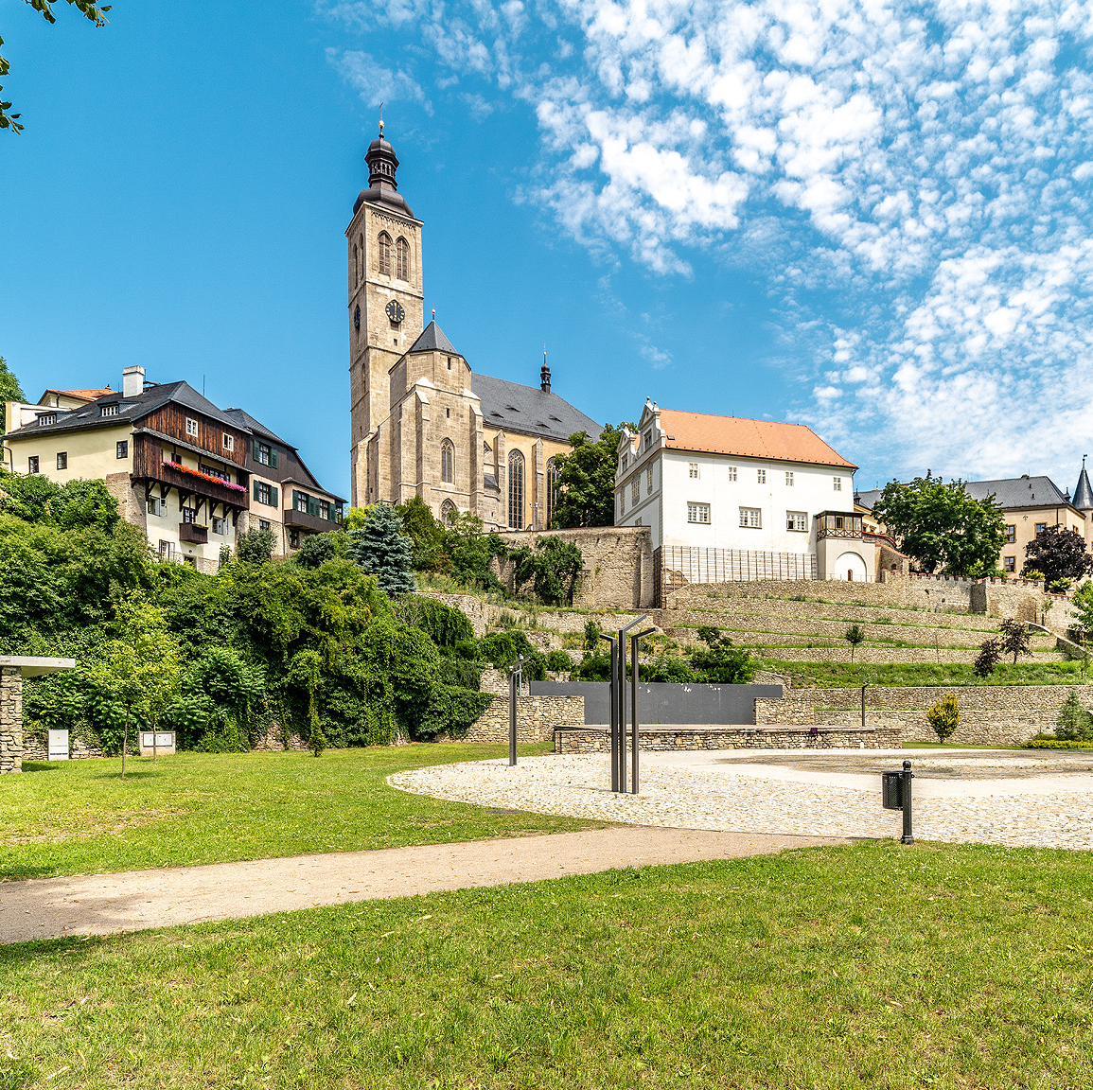
Změny v IROP ve srovnání s obdobím 2014 - 2020
Nová témata v IROP
  Zelená a modrá infrastruktura veřejných prostranství obcí a měst
  Veřejná infrastruktura pro cestovní ruch
  Jiné dílčí aktivity např. ve zdravotnictví (paliativní péče), ve vzdělávání (komunitní hřiště)
  Širší možnosti pro CLLD (kulturní památky, obecní knihovny, opravy požárních nádrží atd.)

Slide 27
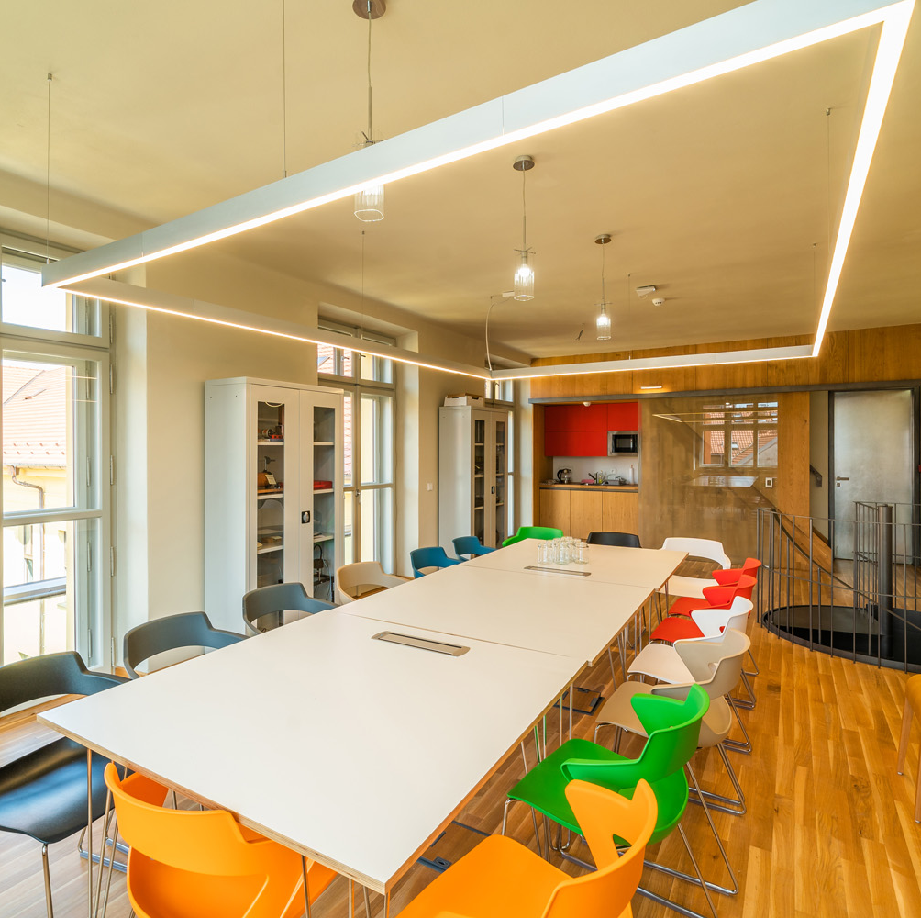
Změny v IROP ve srovnání s obdobím 2014 - 2020
Co v IROP už nebude
Zateplování bytových domů (MŽP – Nová Zelená úsporám)
Územní plánování (národní dotace, OPŽP)
Komunitní centra (Společná zemědělská politika)
Sociální podnikání (OPZ+)
Režijní a animační výdaje MAS (OPTP)

Slide 28
Změny a zjednodušení v IROP 2021 - 2027
Zjednodušené metody vykazování
    7% paušál na podpůrné a doplňkové náklady v projektu
    Zrušení etap a automatický přesun úspor mezi sledovanými obdobími
Zjednodušená struktura Studie proveditelnosti
Zrušena povinnost předkládat elektronickou CBA a sledovat příjmy v projektu
Hlášení změn v projektu
  Pouze nejdůležitější změny se hlásí žádostí o změnu, ostatní až v monitorovacích zprávách
Zřízení Konzultačního servisu CRR k projektům plánovaným do IROP

Slide 29
Kde získat informace o IROP 2021 – 2027
Webové stránky IROP
IROP - Ministerstvo pro místní rozvoj ČR - Úvod (mmr.cz)
Webové stránky Centra pro regionální rozvoj České republiky
IROP 2021 - 2027 - Centrum - zkušený a spolehlivý partner pro váš region (crr.cz)
Konzultační servis IROP
  Komunikace mezi budoucími žadateli o podporu, zpracovateli žádostí o podporu a Centrem
  Přehled všech dotazů a odpovědí na jednom místě
  Přehled nejčastěji kladených dotazů a odpovědí
IROP Tour IROP - Ministerstvo pro místní rozvoj ČR - IROP TOUR - Centrum představuje IROP 2021-2027 (mmr.cz)

Slide 30
Změny a zjednodušení v IROP 2021 - 2027
Všechny výzvy v IROP budou průběžné
Oprava zjevných formálních chyb žádosti o podporu
  Po 2 výzvách k doplnění v kontrole formálních náležitostí a přijatelnosti
Rozšíření možností žádostí o přezkum
  Nejen proti výsledku hodnocení, ale i proti výsledku výběru projektu
Zjednodušení administrace integrovaných projektů
  MAS a ITI nebudou věcně hodnotit žádosti o podporu
  Zrušení Závěrečného ověření způsobilosti

Slide 31
příležitosti v op jak
Programové období 2021–2027, 13. 5. 2022
Ministerstvo školství, mládeže a tělovýchovy
Mgr. Aneta Caithamlová

Slide 32
CÍL OP JAK
Cílem OP JAK je podpora rozvoje otevřené a vzdělané společnosti založené na znalostech a dovednostech, rovných příležitostech
a rozvíjející potenciál každého jednotlivce, která povede k růstu konkurenceschopnosti České republiky a zlepšení životních podmínek jejích obyvatel.

Slide 33
HLAVNÍ STRATEGICKÉ DOKUMENTY
Strategie vzdělávací politiky ČR do roku 2030+
Dlouhodobý záměr vzdělávací a vědecké, výzkumné, vývojové a inovační, umělecké a další tvůrčí činnosti pro oblast vysokých škol na roky 2016–2020
Strategický záměr pro oblast VŠ na období od roku 2021
Dlouhodobý záměr vzdělávání a rozvoje vzdělávací soustavy ČR na období 2019–2023
Aktualizace Národní politiky výzkumu, vývoje a inovací ČR na léta 2016–2020 a Národní politika výzkumu, vývoje a inovací ČR 2021+
Národní výzkumná a inovační strategie pro inteligentní specializaci 2021+ (tzv. Národní RIS3 strategie)
Inovační strategie ČR 2019–2030
Cestovní mapa ČR velkých výzkumných infrastruktur pro léta 2016 až 2022 a její aktualizace
Iniciativa Průmysl 4.0
Digitální Česko
Strategie regionálního rozvoje 2021+
Strategie hospodářské restrukturalizace Ústeckého, Moravskoslezského a Karlovarského kraje

Slide 34
struktura a alokace
Výzkum a vývoj
ERDF (cca 42,3 mld. Kč v CZV)
Cíl politiky 1: Konkurenceschopnější a inteligentnější Evropa díky podpoře inovativní a inteligentní ekonomické transformace a regionálního propojení IKT
P1
Vzdělávání
ERDF (cca 14,5 mld. Kč v CZV)
a ESF+ (VŠ cca 3,5 mld. Kč v CZV, regionální školství cca 27,5 mld. Kč. v CZV)
Cíl politiky 4: Sociálnější a inkluzivnější Evropa díky provádění evropského
pilíře sociálních práv
P2
P3
a
P4
Technická pomoc
ERDF a ESF+

Slide 35
INFORMACE O PŘÍPRAVĚ
2019
/
2020
/
2021
První návrh Programového dokumentu OP JAK schválen poradou vedení MŠMT.
Neformální vyjednávání nastavení OP JAK se zástupci EK.
Vyjednávání s partnery (regiony, sociální partneři, NNO, odborná veřejnost, resorty apod.).
Vydání nařízení 2021+ (EK) a Jednotného národního rámce (MMR).
Jednání o návrzích na zjednodušení procesů (vč. spolupráce s příjemci).
Ukončení neformálního vyjednávání a oficiální zaslání OP JAK EK (20. 12. 2021).
Stínové jednání PKP hlavní, PKP pro P1 a PP pro P2 (31. 3. 2022).
Obdržení oficiálních připomínek od EK (24. 3., 8. 4. a 19. 4., 20. 4., 27. 4. 2022).
Jednání s DG REGIO (5. 4. 2022) a s DG EMPL (7. 4. 2022) k vypořádání připomínek.
Vypořádané připomínky a aktualizovaná verze OP JAK oficiálně zaslány EK (29. 4. 2022).
Vyhlášení prvních výzev OP JAK, stínové jednání MV OP JAK (květen 2022).
Předpoklad schválení OP JAK ze strany EK, 1. jednání MV OP JAK (červen 2022).
2022

Slide 36
HARMONOGRAM VÝZEV OP JAK 2022
Vychází z predikce, že OP JAK bude schválen Evropskou komisí v červnu 2022.
V případě prodlení ve schválení dojde k relevantnímu posunu termínů.
Harmonogram je zveřejněn na webových stránkách OP JAK OPJAK.cz/vyzvy/.

Slide 37
HARMONOGRAM VÝZEV OP JAK 2022 – p1
Název výzvy | Druh výzvy | Alokace plánové výzvy | Plánované datum vyhlášení | Plánované datum ukončení | Podporované aktivity
Teaming CZ I | průběžná | 2 mld. Kč | květen 2022 | červen 2022 | Podpora dofinancování infrastrukturní části projektů, které uspějí ve výzvě programu Horizont Evropa Teaming for Excellence.
Špičkový výzkum | kolová | 8 mld. Kč | červenec 2022 | leden 2023 | Podpora realizace špičkových výzkumných záměrů, které dosáhnou svou kvalitou a originalitou mezinárodní excelence, související rozvoj kapacit výzkumných týmů, rozvoj internacionalizace, modernizace a upgrade infrastruktury, pořízení infrastruktury nezbytné pro realizaci výzkumných záměrů a mobility odborného týmu.
Individuální projekty systémové – VaV I | průběžná | 2 mld. Kč | červen 2022 | květen 2023 | Rozvoj koordinovaného řízení a implementace Národní RIS3 strategie na národní úrovni, zřízení a rozvoj Národního centra informačních služeb (CARDS), zřízení a rozvoj Sekretariátu EOSC CZ na národní úrovni a zajištění systémové opory pro koordinovanou implementaci iniciativy EOSC v ČR.
Smart Akcelerátor+ I | průběžná | 1 mld. Kč | červenec 2022 | červenec 2023 | Posilování kapacit a kompetencí pro realizaci efektivního a koordinovaného řízení Národní RIS3 strategie na regionální úrovni a jeho propojení s úrovní národní; podpora designu/přípravy a pilotního ověření konkrétních regionálních strategických nástrojů/intervencí na podporu regionálních inovačních systémů.

Slide 38
HARMONOGRAM VÝZEV OP JAK 2022 – p1
Název výzvy | Druh výzvy | Alokace plánové výzvy | Plánované datum vyhlášení | Plánované datum ukončení | Podporované aktivity
Mezinárodní mobilita výzkumných pracovníků –Fellowships MSCA | průběžná | 0,75 mld. Kč | srpen 2022 | srpen 2027 | Podpora projektů, které uspěly v hodnocení programů Horizont Evropa a Horizont 2020 v rámci programu Marie Sklodowska-Curie Actions European Individual Fellowships, European Postdoctoral Fellowships a Global Postoctoral Fellowships, ale nemohly být z důvodu omezené finanční alokace financovány.
MSCA COFUND CZ | průběžná | 0,25 mld. Kč | srpen 2022 | prosinec 2023 | Podpora projektů, které uspěly v hodnocení programu Horizont Evropa v rámci programu Marie Sklodowska-Curie Actions – COFUND Action, ale nemohly být z důvodu omezené finanční alokace financovány a získaly Pečeť excelence (Seal of Excellence).
Rozvoj infrastrukturního zázemí doktorských studijních programů | průběžná | 3 mld. Kč | listopad 2022 | březen 2023 | Zajištění vybavení pro potřeby doktorských studijních programů, rozvoj infrastrukturního zázemí doktorských studijních programů (stavební úpravy).
Open Science I | kolová | 1 mld. Kč | leden 2023 | květen 2023 | Podpora potřebné infrastruktury (repozitářů) a lidských zdrojů pro implementaci iniciativy EOSC, tj. otevřeného zpřístupňování výzkumných dat v souladu s tzv. principy FAIR.

Slide 39
HARMONOGRAM VÝZEV OP JAK 2022 – p2
Název výzvy | Druh výzvy | Alokace plánové výzvy | Plánované datum vyhlášení | Plánované datum ukončení | Podporované aktivity
Šablony pro MŠ a ZŠ I | průběžná | 9 mld. Kč | květen 2022 | duben 2023 | Podpora aktivit naplňujících aktivity v akčních plánech v souladu s Dlouhodobým záměrem vzdělávání a rozvoje vzdělávací soustavy a navazující aktivity v souladu s pokračující implementací prioritních témat Strategie 2030+ (a v návaznosti na šablony OP VVV): Personální podpora MŠ a ZŠ (včetně ověření modelu institucionalizace pozic školního psychologa a školního speciálního pedagoga v ZŠ), vzdělávání a spolupráce pracovníků ve vzdělávání, inovativní formy vzdělávání a výuky dětí a žáků, podpora dětí a žáků s odlišným mateřským jazykem, spolupráce s rodiči a veřejností.
Šablony pro SŠ a VOŠ I | průběžná | 2 mld. Kč | květen 2022 | listopad 2022 | Podpora aktivit v návaznosti na plnění Dlouhodobého záměru vzdělávání a rozvoje vzdělávací soustavy ČR na období 2019-2023 a plnění Strategie 2030+ (a v návaznosti na šablony OP VVV): Personální podpora SŠ a VOŠ vzdělávání a spolupráce pracovníků ve vzdělávání inovativní formy vzdělávání a výuky žáků a studentů včetně propojování výuky s firemním sektorem, podpora žáků s odlišným mateřským jazykem, spolupráce s rodiči a veřejností.

Slide 40
HARMONOGRAM VÝZEV OP JAK 2022 – p2
Název výzvy | Druh výzvy | Alokace plánové výzvy | Plánované datum vyhlášení | Plánované datum ukončení | Podporované aktivity
Individuální projekty systémové –Vzdělávání | průběžná | 2,2 mld. Kč | červen/ červenec 2022 | březen 2023 | Vytvoření uceleného systému komplexní podpory škol v území v souladu se strategickými dokumenty MŠMT, poskytnutí komplexní podpory pro přímou práci škol s kurikulem a optimalizaci systému sítě metodických kabinetů, systematizace stávajících kvalitních vzdělávacích zdrojů, vytvoření datové základny a analýza dat pro systematické monitorování a hodnocení kvality a efektivity vzdělávání a vzdělávací soustavy, které umožní zaměřit vzdělávání ve školách a školských zařízeních více na rozvoj kompetencí potřebných pro aktivní občanský, profesní i osobní život a přispějí k dalšími snižování vzdělanostních nerovností a zvyšování spravedlivosti v přístupu ke vzdělávání dětí a žáků s důrazem na sběru a analýzu dat o vzdělávání v sociálně vyloučených lokalitách a strukturálně postižených regionech.

Slide 41
HLAVNÍ ZMĚNY V 2021+ OPROTI 2014+
Zjednodušení indikátorové soustavy (méně než v programovém období 2014–2020)
Maximální využití forem zjednodušeného vykazování
Snížení počtu změnových řízení prostřednictvím úpravy podmínek pro změny
Pouze jedna evidence veřejné zakázky v MS2021+ (záznam se bude následně navazovat na další projekty příjemce. V systému bude jeden záznam = jedna kontrola na straně ŘO.)
Výše kofinancování:
  školy a školská zařízení: 0 %
  soukromoprávní subjekty vykonávající veřejně prospěšnou činnost: do 5 %
  (u školských právnických osob 0 %)
Formy financování:
  školy a školská zařízení: ex-ante
  soukromoprávní subjekty vykonávající veřejně prospěšnou činnost: ex-ante

Slide 42
HLAVNÍ ZMĚNY V 2021+ OPROTI 2014+
 |  | OP VVV (2014–2020) | OP JAK (2021–2027)
Fond/Alokace (příspěvek EU) | ERDF | 1,52 mld. € | 1,57 mld. €
 | ESF / ESF+ | 1,24 mld. € | 0,97 mld. €
Kategorie regionů (EU spolufinancování) | Více rozvinutý region (Hl. m. Praha) | 50 % | 40 %
 | Přechodové regiony (Střední Čechy, Jihozápad, Jihovýchod) | - | 70 %
 | Méně rozvinuté regiony (ostatní regiony) | 85 % | 85 %

Slide 43
Hraniční oblasti
Operační program Zaměstnanost plus – oblast dalšího vzdělávání, respektive občanského vzdělávání poskytovaného vysokými školami.
Integrovaný regionální operační program – zvýšení kvality a inkluze ve vzdělávacích institucí, rozvoj zájmového vzdělávání.
Operační program Technologie a aplikace pro konkurenceschopnost – podpora infrastruktury pro VaV, podpora spolupráce výzkumných organizací a podniků, rozvoj inovačního prostředí a podpora spolupráce škol a firem
Rámcový program Horizont Evropa – podpora kofinancování projektů podpořených v rámci specifických implementačních nástrojů Horizontu Evropa (2021–2027) vyžadujících finanční spoluúčast zapojených států. Financování kvalitních návrhů projektů předložených do Horizontu Evropa (2021-2027), které nebyly financovány z důvodu nedostatku rozpočtových prostředků
na straně EK.
Erasmus+ – mezinárodní mobility studentů a akademických/pedagogických pracovníků,
rozvoje partnerství VŠ, návaznosti na pracovní trh.

Slide 44
PUBLICITA OP JAK
V prosinci 2021 spuštěny webové stránky OPJAK.cz a Facebooková stránka
Probíhá informační kampaň k chystaným výzvám šablony
Plánovány semináře a školení pro žadatele a příjemce
Konzultační linka pro šablony (po vyhlášení výzvy)
  telefonická linka: 234 814 777 (každý pracovní den od 9 do 15 hodin)
  e-mailová adresa: dotazyZP@msmt.cz vydávání letáků a brožur
Konání Zahajovací konference OP JAK je v plánu v září 2022

Slide 45
Děkuji za pozornost
Mgr. Aneta Caithamlová
ředitelka odboru koncepce a vedení OP
Aneta.Caithamlova@msmt.cz
Další informace o OP JAN AMOS KOMENSKÝ (2021–2027)
jsou dostupné na webových stránkách OPJAK.cz

Slide 46



Operační program Zaměstnanost plus 2021-27
Mgr. Jiří Kinský, MPSV
24. 5. 2022, Praha

Slide 47
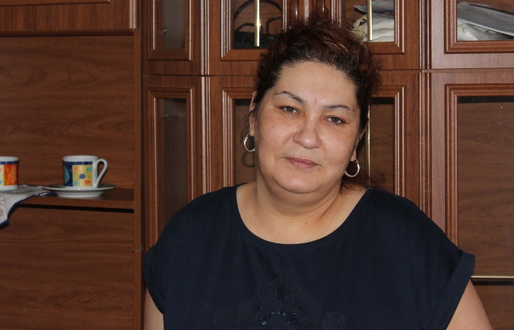
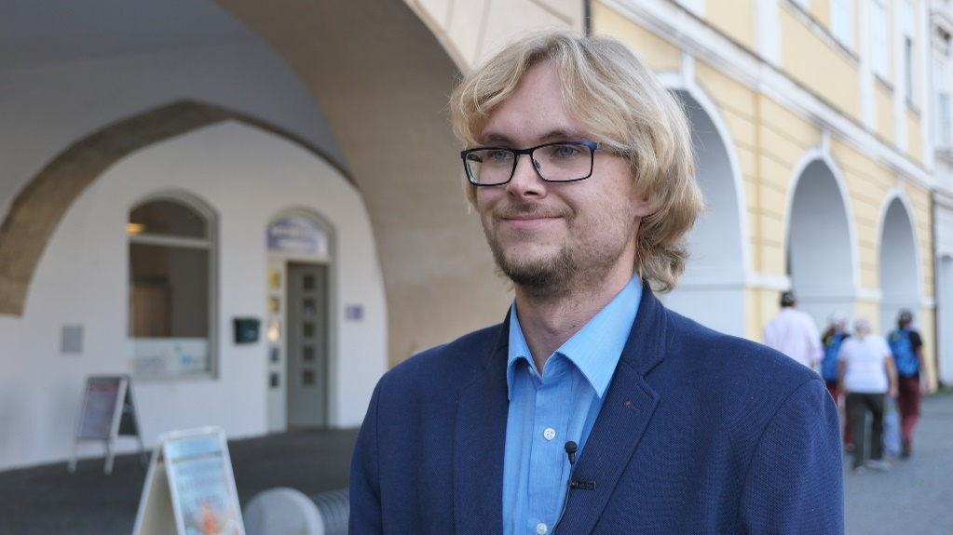
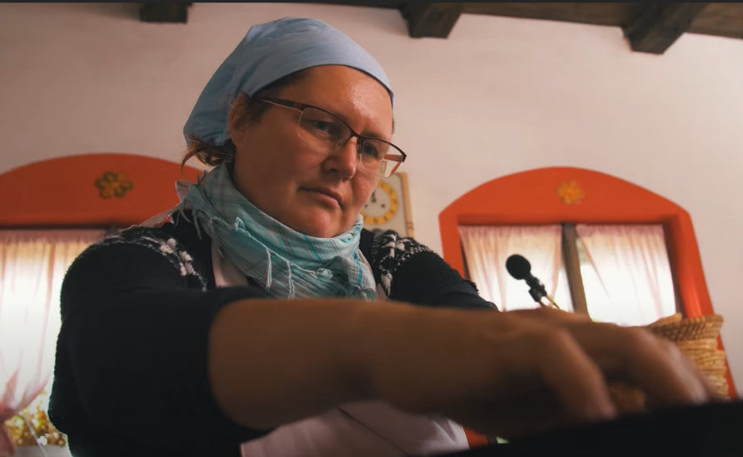
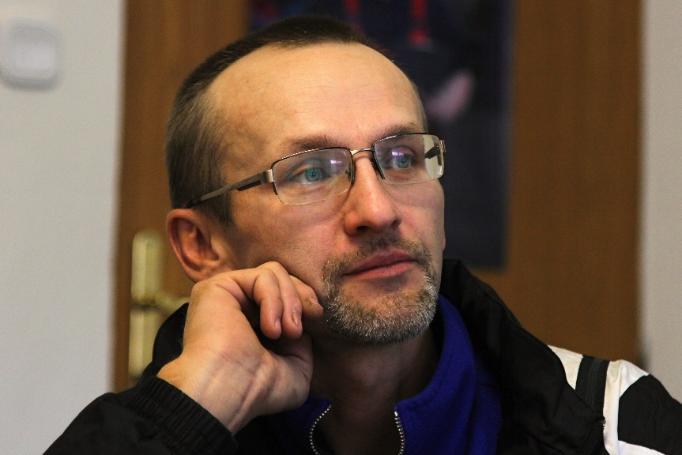
Co mají společného?

Slide 48
Operační program zaměstnanost plus
OP Zaměstnanost
OP Zaměstnanost plus
1) Podpora zaměstnanosti a adaptability
1) Budoucnost práce
2) Sociální začleňování a boj s chudobou
2) Sociální začleňování
3) Sociální inovace a mezinárodní spol.
3) Sociální inovace
4) Efektivní veřejná správa
5) Technická pomoc
4) Materiální pomoc nejchudším osobám
5) Technická pomoc
OP Potravinová a materiální pomoc

Slide 49
Finanční rámec OPZ+
mld. CZK

Slide 50
Jednodušší a flexibilnější pravidla OPZ+
Předkládání účetních dokladů od 20 000 Kč
Přesun mezi kapitolami rozpočtu až 25 %
Plány aktivit v IS ESF
Veřejná podpora v MS2021+
Licence Creative Commons 4.0
Ověření intervenční logiky výzvy
Odpisy převedeny do nepřímých nákladů
Distanční způsob realizace aktivit
Zjednodušení procesu hodnocení
Méně kontrol a administrativního ověřování

Slide 51
Větší Využití zjednodušených metod vykazování
100 % výzev OPZ+
1/3 výdajů výhradně
Nepřímé náklady
Jednotky sociální služby
Jednotka mzdový příspěvek
40 % paušál
Jednotky dětské skupiny
Jednorázová částka na TP
Jednotky obědy do škol
EU jednotka vzdělávání
OPZ+
OPZ

Slide 52
vyhlašování výzev OPZ+
do 4 měsíců výzvy na 50 % alokace
do 12 měsíců výzvy na 75 % alokace

Slide 53
Zajištění dostupnosti sociálních služeb (03_22_003)
Alokace výzvy: 6,6 mld. Kč
Vyhlášení výzvy: 6/2022
Oprávněný žadatel: kraje a hl. m. Praha
Výzva umožní podporu a rozvoj 7 druhů soc. služeb: azylové domy, domy na půl cesty, podpora samostatného bydlení, sociálně terapeutické dílny, osobní asistence, intervenční centra a sociální rehabilitace mimo pobytovou formu.
Financování prostřednictvím jednotek

Slide 54
Podpora procesů ve Službách (03_22_006)
Alokace výzvy: 1,02 mld. Kč
Vyhlášení výzvy: 6/2022
Oprávněný žadatel: kraje a hl. m. Praha
Věcné zaměření: transformace systému péče o ohrožené děti, systému sociálních služeb a psychiatrické péče, podpora vzdělávání, rozvoj systémů kvality v sociálních službách

Slide 55
Podpora komunitně vedeného místního rozvoje (03_22_08, 03_25_84)
Alokace výzvy: 1,7 mld. Kč
Vyhlášení výzev: 7/2022, 4/2025
Oprávněný žadatel: MAS
Věcné zaměření: komunitní sociální práce, komunitní centra, podpora sdílené a neformální péče, aktivity ke snížení lokální nezaměstnanosti, podpora rodin, dluhové poradenství
Financování: kombinace 40 % paušální sazby a jednotek na mzdové příspěvky

Slide 56
Potravinová a materiální pomoc nejchudším osobám (03_22_010)
Alokace výzvy: 1,22 mld. Kč
Vyhlášení výzvy: 7/2022
Oprávněný žadatel: kraje a hl. m. Praha
Věcné zaměření: distribuce potravin a základního spotřebního zboží pro osoby a rodiny s dětmi ohrožené chudobou a materiální nebo potravinovou deprivací

Slide 57
Další profesní vzdělávání zaměstnanců
Podnikové vzdělávání (03_23_047 a 03_25_083)
  Alokace výzev: 2,03 mld. Kč
  Vyhlášení: 1/2023, 4/2025
Společně za vzděláváním (03_22_040 a 03_24_071)
  Alokace výzev: 1,2 mld. Kč
  Vyhlášení: 11/2022, 9/2024
Zvyšování kvalifikací a dovedností zaměstnanců prostřednictvím ÚP ČR (03_23_048)
  Alokace výzvy: 1,7 mld. Kč
  Vyhlášení: 2/2023

Slide 58
podpora žadatelům a příjemcům
www.esfcr.cz
pravidla pro žadatele a příjemce dostupná od 1. 4. 2022
kontaktní osoby uvedeny v textu výzvy
semináře pro žadatele a příjemce v rámci výzev

Slide 59
Děkuji za pozornost!

Slide 60

MINISTERSTVO PRO MÍSTNÍ ROZVOJ
Národní orgán pro koordinaci
PROSTOR PRO VAŠE DOTAZY
24. května 2022

Slide 61


Coffee break

Slide 62
START PROGRAMŮ FINANCOVANÝCH Z FONDŮ EU
– CO NÁS ČEKÁ?
OPATŘENÍ A VÝZVY CÍLENÉ NA EKONOMICKOU TRANSFORMACI
OP Technologie a aplikace pro konkurenceschopnost - Bohumil Šmucr
OP Spravedlivá transformace - Radana Kratochvílová

Slide 63
Operační program Technologie a aplikace pro konkurenceschopnost 2021 - 2027
Ing. Bohumil Šmucr, MPA
ředitel Odboru strukturálních fondů
Sekce fondů EU
24. května 2022

Slide 64
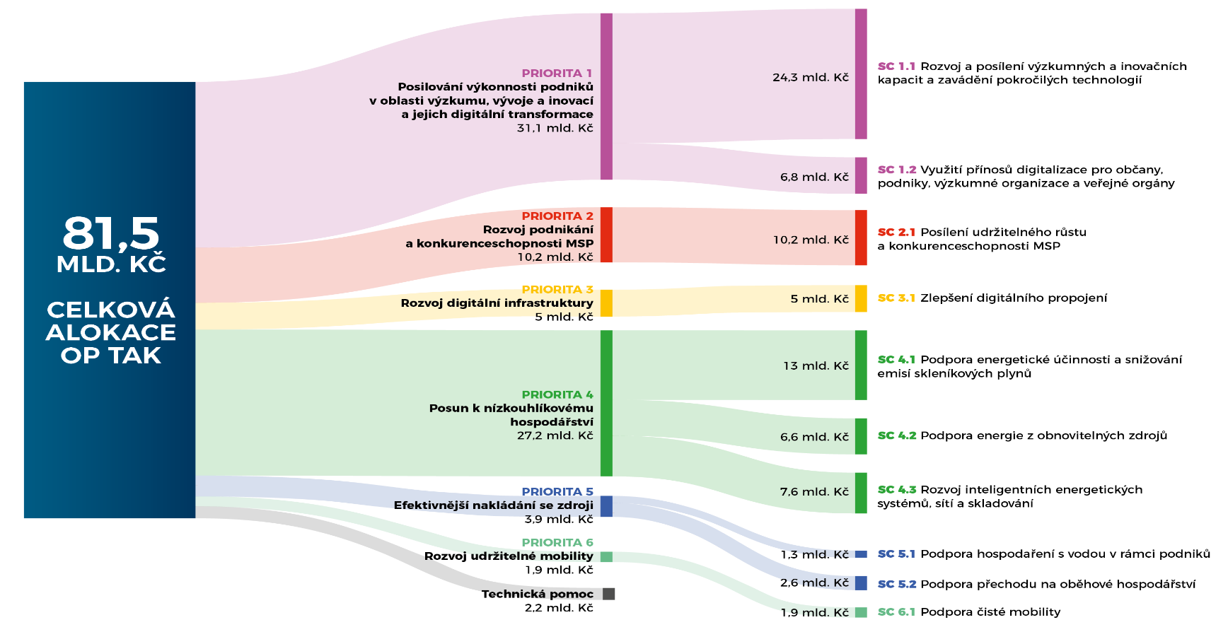

Slide 65
Poslední otevřené body s Evropskou komisí
Podpora čisté mobility – požadavky EK ohledně omezeného okruhu podpory
Způsob uplatňování principu významně nepoškozovat (DNSH)
Zjednodušené metody vykazování (OZE, Smart Grids, Marketing)
Možnosti přeshraniční spolupráce
Požadavek EK na biologickou rozmanitost v podnikatelském sektoru
Schválení OP TAK ze strany EK očekáváme v červnu 2022.

Slide 66
Novinky v OP TAK
Kategorie „small mid-caps“ a „mid-caps“
Omezené možnosti podpory velkých podniků (např. v oblasti výzkumu a vývoje, energetických úspor a OZE nebo infrastruktury)
Využití možnosti kombinace finančního nástroje s dotací v rámci jedné operace
Nahrazení programů podpory „aktivitami“ – zavedené „marketingové“ názvy výzev zůstávají
Využití integrovaných územních investic (ITI) i komunitně vedeného místního rozvoje (CLLD)
Zjednodušené metody vykazování v rámci OP TAK
Zásada „významně nepoškozovat“ (DNSH) a prověřování infrastruktury z hlediska klimatického dopadu
Novelizace GBER a nová mapa regionální podpory
Povinnost dodržení příspěvku ČR, resp. OP ke klimatickým cílům (min. 30 % národní alokace EFRR)
Způsobilost DPH - způsobilé u projektů do 5 mil. EUR, u projektů nad 5 mil. EUR způsobilá, pokud je nevratná
Web www.optak.cz

Slide 67
Indikativní harmonogram OP TAK pro rok 2022
Výzvy | Předpokládané datum vyhlášení | Předpokládaná výše alokace
Inovační vouchery – patent | červenec 2022 | 50 mil. Kč
Proof of Concept | červenec 2022 | 200 mil. Kč
Aplikace | červenec 2022 | 4 mld. Kč
Inovace | červenec 2022 | 1 mld. Kč
Úspory energie | červenec 2022 | 4 mld. Kč
Smart Grids I | červenec 2022 | 2 mld. Kč
Smart Grids II | červenec 2022 | 2 mld. Kč
Obnovitelné zdroje energie – větrné elektrárny | červenec 2022 | 500 mil. Kč
Spolupráce - Technologické platformy | listopad 2022 | 100 mil. Kč

Slide 68
Výzva Inovační vouchery – část patent
Cíl výzvy: posílení ochrany duševního vlastnictví (patenty, užitné vzory, ochranné známky, vynálezy, průmyslové vzory) zejména na zahraničních trzích a dále zvýšení zájmu o využívání nástrojů ochrany práv průmyslového vlastnictví nejen mezi MSP, ale také u veřejných výzkumných institucí a vysokých škol.
Příjemci: MSP, VVI, VŠ
Finanční alokace: 50 mil. Kč

Slide 69
Výzva Proof of Concept
Cíl výzvy: podpora aktivit, které pomohou zajistit rozvoj transferu technologií a znalostí mezi výzkumnými organizacemi a podniky, které mohou výsledky výzkumu uplatnit v praxi a budou schopny vyvíjet a komercializovat nové produkty a řešení založené na využití pokročilých technologií. Jde o:
  a) přípravu studie proveditelnosti pro VaV projekty
  b) dopracování výzkumu a vývoje do finální fáze a přípravu komercializace
Příjemci: MSP
Finanční alokace: 200 mil. Kč

Slide 70
Výzva Aplikace
Cíl výzvy: podpora průmyslového výzkumu a experimentálního vývoje, který vede ke konkrétním výsledkům v podobě prototypů, funkčních vzorků, poloprovozních linek, nových materiálů a software.
Příjemci: MSP, velké podniky pouze v rámci spolupráce s MSP, small mid-caps (do 499 zaměstnanců)
Finanční alokace: 4 mld. Kč

Slide 71
Výzva Inovace
Cíl výzvy: podpora zavádění výsledků VaV ve formě inovací do podnikové praxe, zavedení inovovaných výrobků a služeb do výroby a na trh.
Příjemci: MSP, small mid-caps (do 499 zaměstnanců)
Finanční alokace: 1 mld. Kč

Slide 72
Výzva Spolupráce - Technologické platformy
Cíl výzvy: podpora rozvoje technologických platforem jako nástroje pro zvýšení intenzity společných výzkumných a inovačních aktivit mezi podnikatelskou a výzkumnou sférou, urychlení digitální a zelené transformace a zavádění pokročilých technologií.
Příjemci: sdružení podniků a výzkumných organizací
Finanční alokace: 100 mil. Kč

Slide 73
Výzva Úspory energie
Cíl výzvy: snížení energetické náročnosti podnikatelského sektoru a snižování emisí skleníkových plynů prostřednictvím podpory snížení energetické náročnosti budov a zvýšení účinnosti výrobních a technologických procesů.
  Projekt bude muset splnit minimálně 30 % snížení emisí skleníkových plynů nebo 30 % úsporu primární neobnovitelné energie
Příjemci: MSP a velké podniky, státní organizace
Finanční alokace: 4 mld. Kč

Slide 74
Výzva Smart Grids I - Distribuční sítě
Cíl výzvy: instalace inteligentních prvků v energetických sítích za účelem rozvoje/vzniku smart grids podporující integraci nových OZE na úrovni regionální distribuce (inteligentní měření (AMM), data hub pro zpracování dat z AMM, chytré distribuční trafostanice (DTS), dispečerské řízení).
Příjemci: MSP a velké podniky, státní organizace
Finanční alokace: 2 mld. Kč

Slide 75
Výzva Smart Grids II - Přenosová soustava
Cíl výzvy: výstavba, posílení, rekonstrukce a modernizace přenosové soustavy za účelem integrace OZE.
Příjemci: MSP a velké podniky, státní organizace
Finanční alokace: 2 mld. Kč

Slide 76
Výzva Obnovitelné zdroje energie – větrné elektrárny
Cíl výzvy: zvýšení výroby a distribuce energie pocházející z obnovitelných zdrojů – větrné elektrárny.
Příjemci: MSP a velké podniky, státní organizace
Finanční alokace: 500 mil. Kč

Slide 77
Připravované semináře a akce v roce 2022
Monitorovací výbory OP PIK a OP TAK (červen, další v závěru roku)
Zahajovací konference OP TAK (červen)
Informační semináře pro žadatele po krajských městech (září – prosinec)
Kulaté stoly a odborné diskuze na tematické oblasti OP (září – listopad)
II. ročník konference Cirkulární ekonomika v praxi (září/říjen)
Podnikatelský projekt roku (listopad)
Výroční konference OP PIK (prosinec)
Konzultační dny OP TAK (průběžně)
Open Days na projektech a slavnostní otevírání projektů (průběžně)
Přednášková činnost interních odborníků na tematické oblasti OP na konferencích, seminářích, veletrzích atp. (průběžně)

Slide 78
Děkuji za pozornost

Slide 79
Operační program
Spravedlivá transformace
Politika soudržnosti v kontextu českého předsednictví a příležitosti v evropských fondech
Radana Leistner Kratochvílová | 24. 5. 2022

Slide 80
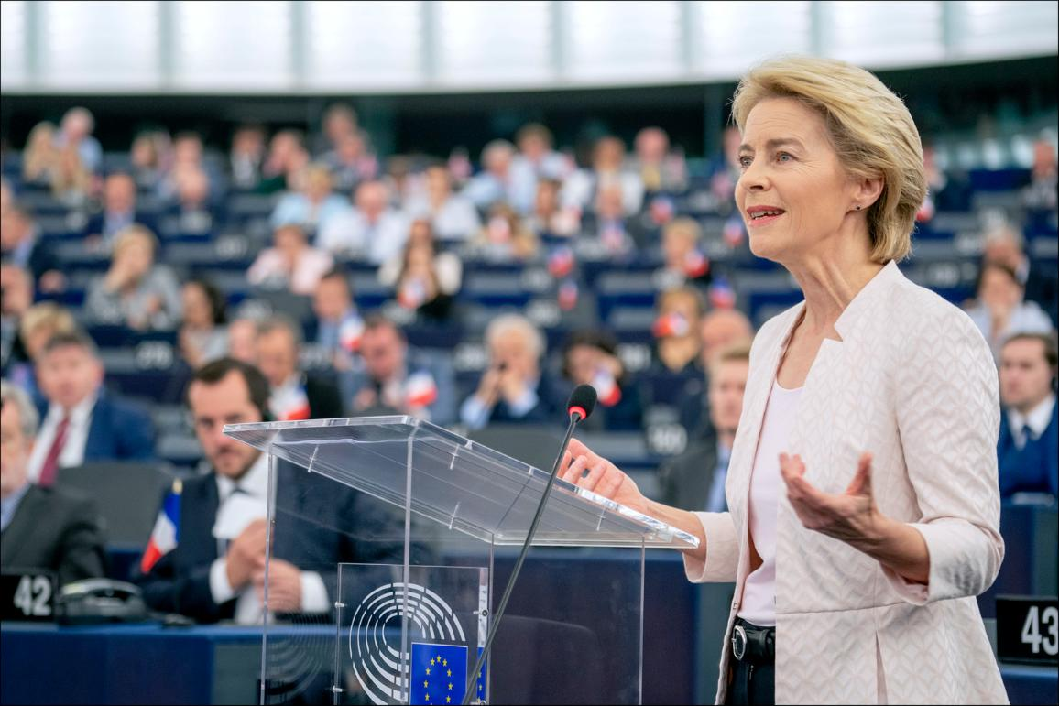
„But we also have to be sure that no one is left behind.“

Slide 81
Mechanismus pro spravedlivou transformaci
Zelená dohoda pro Evropu
mechanismus má tři pilíře:
1
Fond pro spravedlivou transformaci (OPST)
2
zvláštní režim v rámci InvestEU
3
půjčky pro veřejný sektor

Slide 82
Základní principy
míří na nejohroženější regiony
cílem je zmírnit dopady na klimaticky neutrální ekonomiku
je nezbytné připravit plán spravedlivé územní transformace dotčených regionů
všechna podporovaná opatření musejí naplňovat základní cíl a přispívat k realizaci plánu spravedlivé územní transformace
Fond pro spravedlivou transformaci je začleněný do Dohody o partnerství a vztahuje se na něj stejná pravidla jako na zbylé EU fondu
Fond je financovaný z víceletého finančního rámce i z NextGeneration EU

Slide 83
plán spravedlivé územní transformace
operační program
priorita 1
priorita 2
priorita 3
Karlovarský kraj
Ústecký kraj
Moravskoslezský kraj
1 specifický cíl
1 specifický cíl
1 specifický cíl

Slide 84
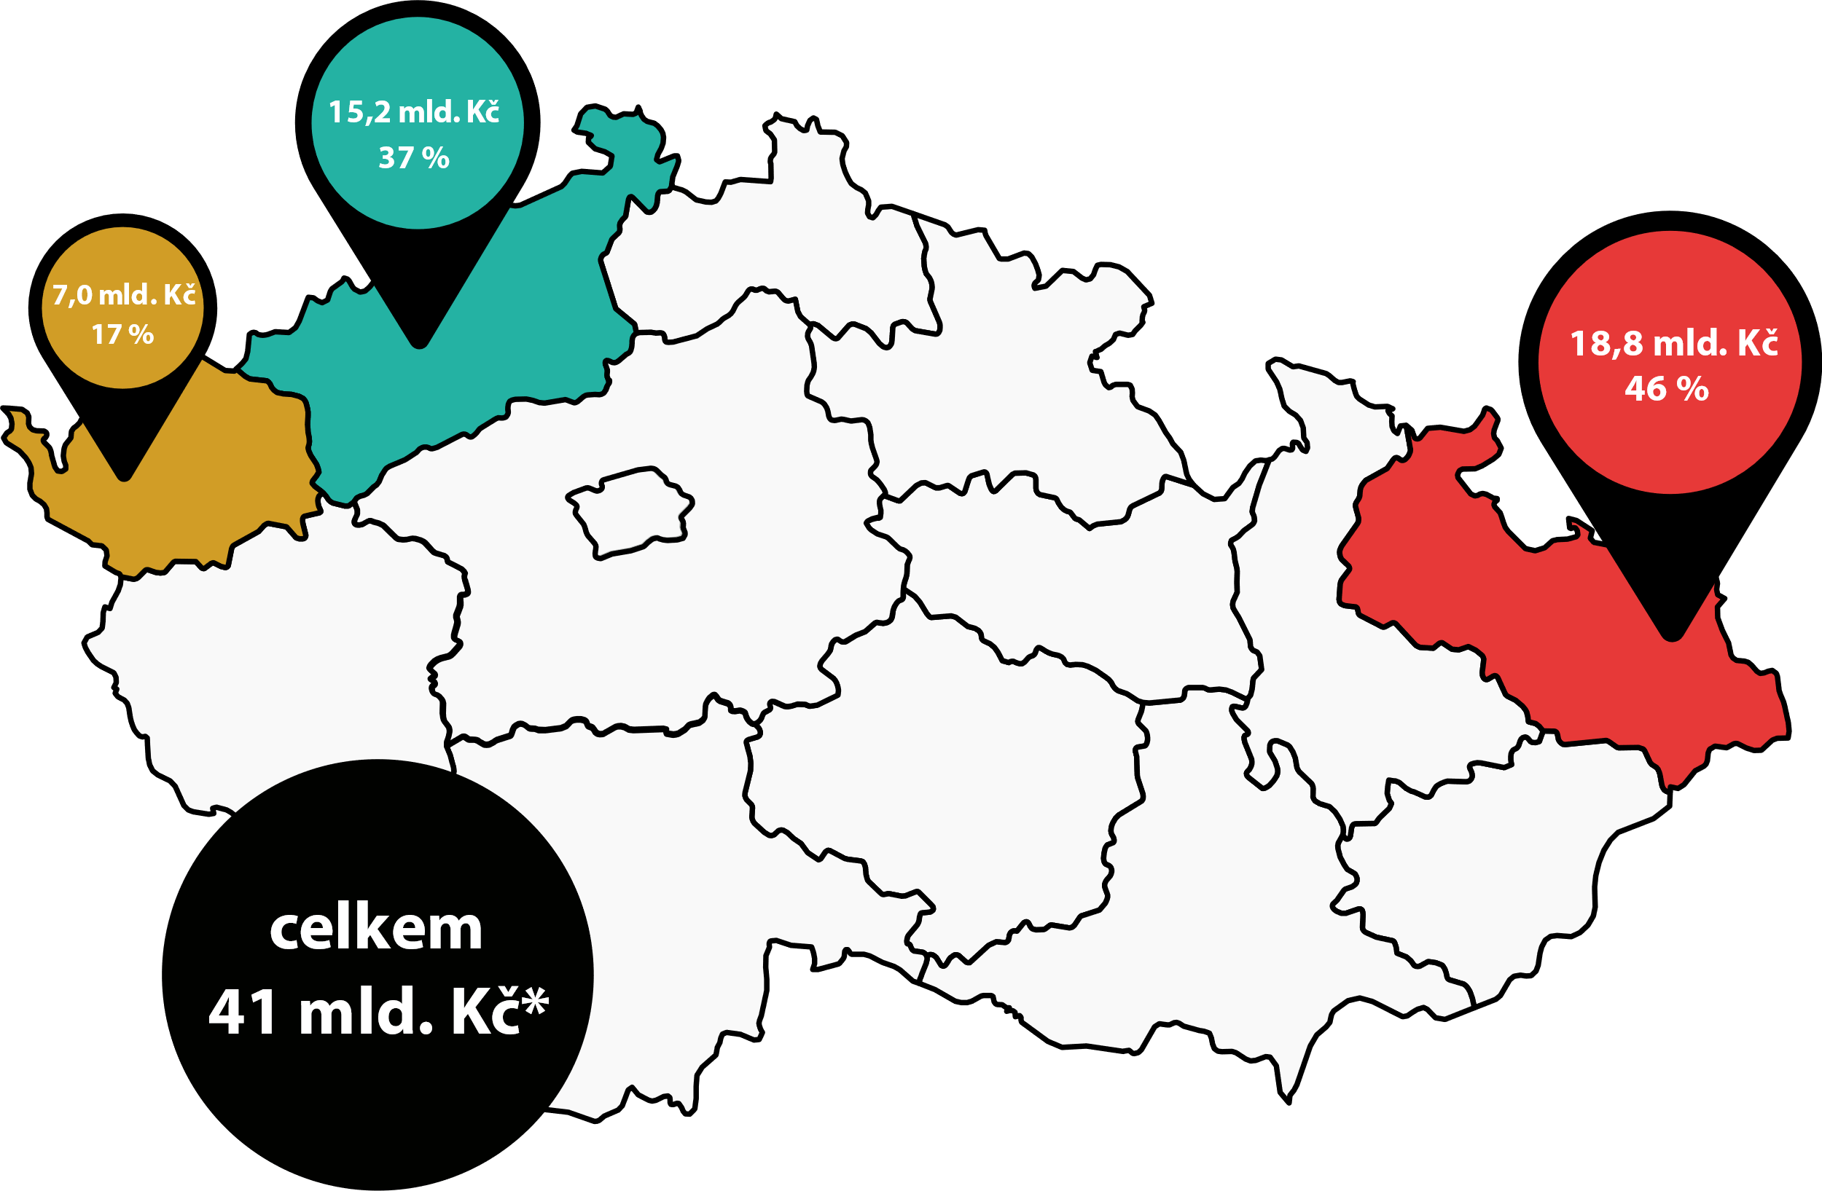
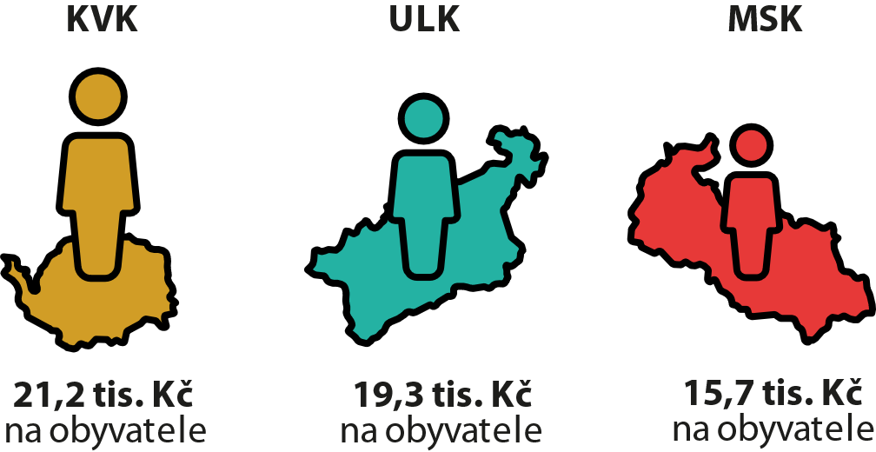

Alokace rozdělena na základě:
počtu obyvatel
hrubého domácího produktu
nezaměstnanosti
plochy dotčené těžbou
počtu zaměstnanců ve VaV
* při kurzu 26 Kč/euro

Slide 85
Co lze podpořit?
podnikání
výzkum, vývoj, inovace
čistá energie
digitální inovace
obnova území
oběhové
lidé a dovednosti
hospodářství
musí být vazba na cíl FST: zmírnit dopady (přímo nebo nepřímo) přechodu na klimaticky neutrální ekonomiku
OPST nebude podporovat vše, máme i další programy – detailní nastavení rozmezí programů řešíme

Slide 86
Struktura podpory
ostatní projekty
strategické projekty
finanční nástroje
zastřešující projekty
tematické výzvy
předběžná studie proveditelnosti
kraj/další
SFŽP*
hodnocení a doporučení z regionů
malé projekty ve vybraných oblastech
klasická podpora
35 projektů
*Státní fond životního prostředí

Slide 87
Strategické projekty
seznam 35 doporučených projektů je příloha dokumentu
projekty s významným transformačním potenciálem
proběhla výzva na podporu přípravy těchto projektů
zařazení na seznam automaticky neznamená podporu, projekty musí projít dalším hodnotícím procesem a musí být včas připravené

Slide 88

Zastřešující projekty
s kraji řešíme konkrétní zaměření
prostředky bude administrovat kraj
podpory malého rozsahu nejčastěji v řádech stovek tisíc
podpora by se mohla rozběhnout na začátku příštího roku
*příklady témat
vouchery pro podnikatele
kreativní vouchery
digitální vouchery
startovací granty pro experty na univerzitách

Slide 89

Tematické dotační výzvy, finanční nástroje
budeme vyhlašovat postupně k jednotlivým tématům
v tuto chvíli řešíme návaznost na podpory z jiných programů
*příklady témat
investice ve firmách - Expanze
konektivita škol
obnova území
vzdělávání ve firmách
odborné učebny ve školách

Slide 90
V roce 2026 musí být 71 % programu vyčerpáno.

Slide 91
Harmonogram
předložení EK
stanovisko SEA
jednání MV
03/22
neformální dialog
MPŘ
schválení programu
spuštění programu
formální dialog
* přibližný harmonogram, může se měnit

Slide 92
Semináře pro žadatele
Podzim 2022
tematické výzvy, finanční nástroje ve spol. se SFŽP, kraji, CzechInvestem, Národní rozvojovou bankou
strategické projekty ve spol. SFŽP
2022/2022
zastřešující projekty ze strany krajů
tematické výzvy, finanční nástroje ve spol. se SFŽP, kraji, CzechInvestem, Národní rozvojovou bankou

Slide 93

spravedlivatransformace@mzp.cz

Slide 94
MINISTERSTVO PRO MÍSTNÍ ROZVOJ
Národní orgán pro koordinaci
PROSTOR PRO VAŠE DOTAZY
24. května 2022

Slide 95

ZÁVĚREČNÉ SHRNUTÍ
KATEŘINOU NEVESELOU

Slide 96
MINISTERSTVO PRO MÍSTNÍ ROZVOJ
Národní orgán pro koordinaci
DĚKUJEME ZA POZORNOST
24. května 2022

